Slide 1
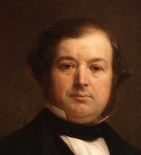
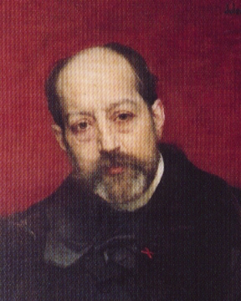
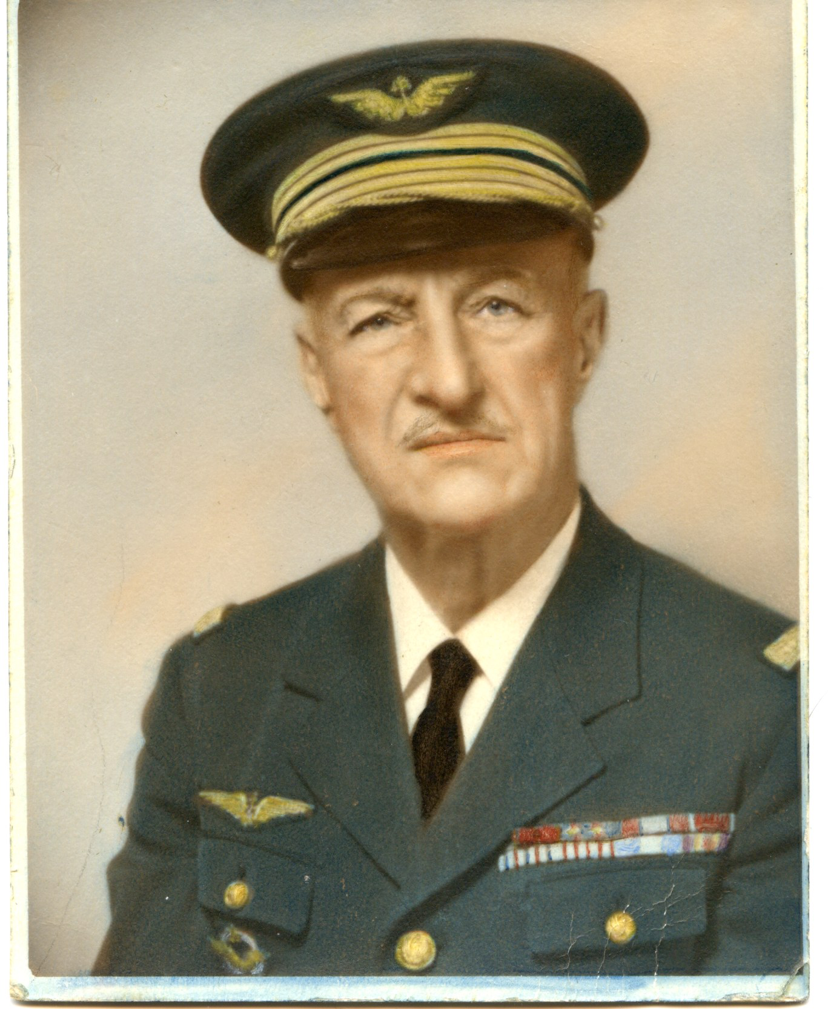
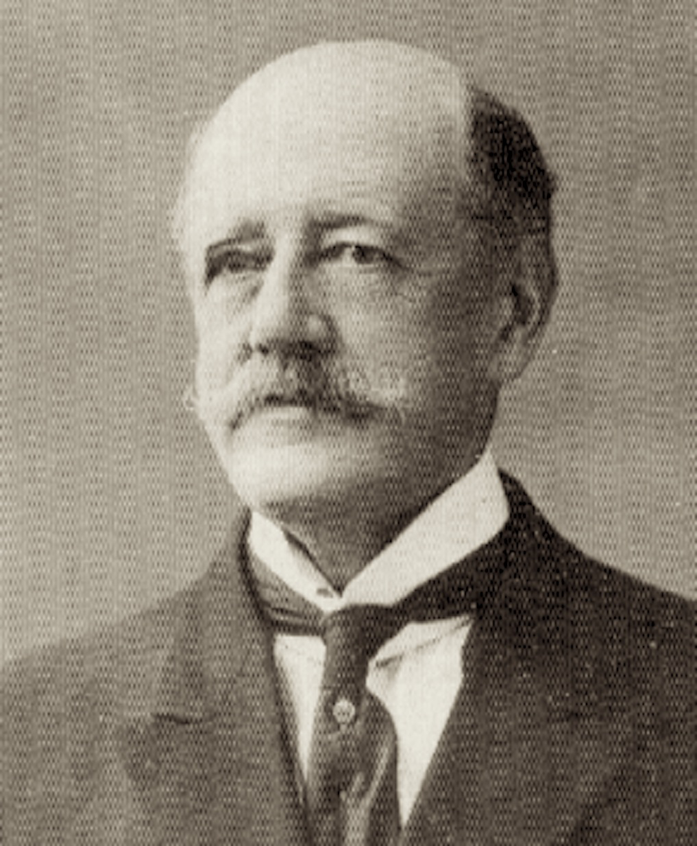
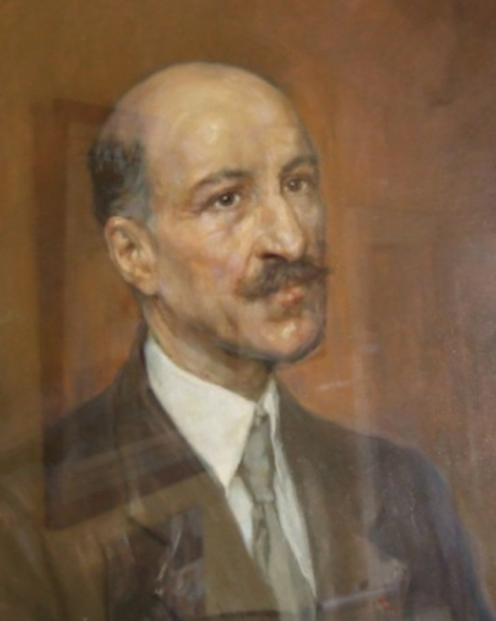
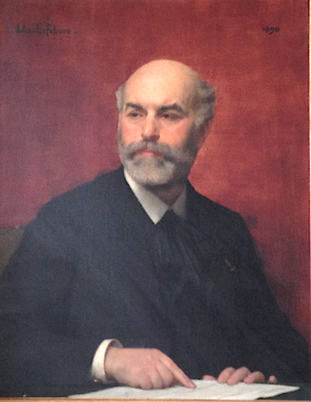
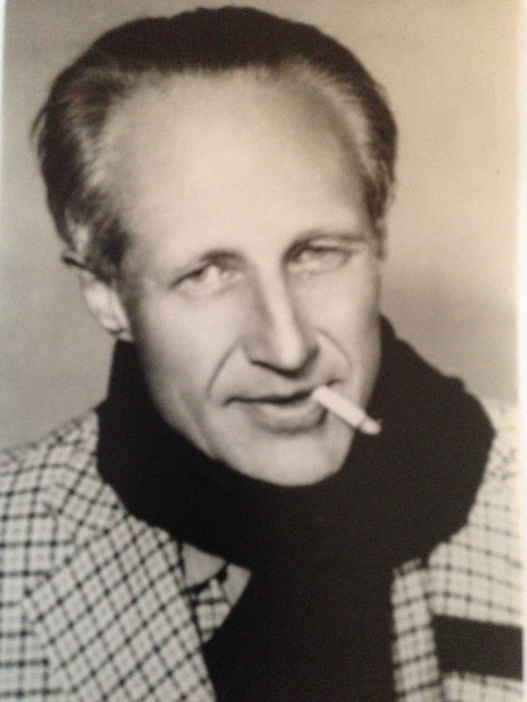
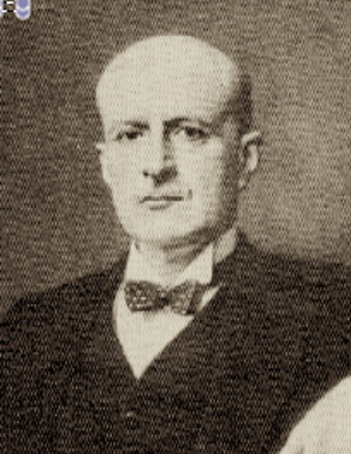
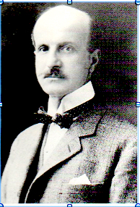
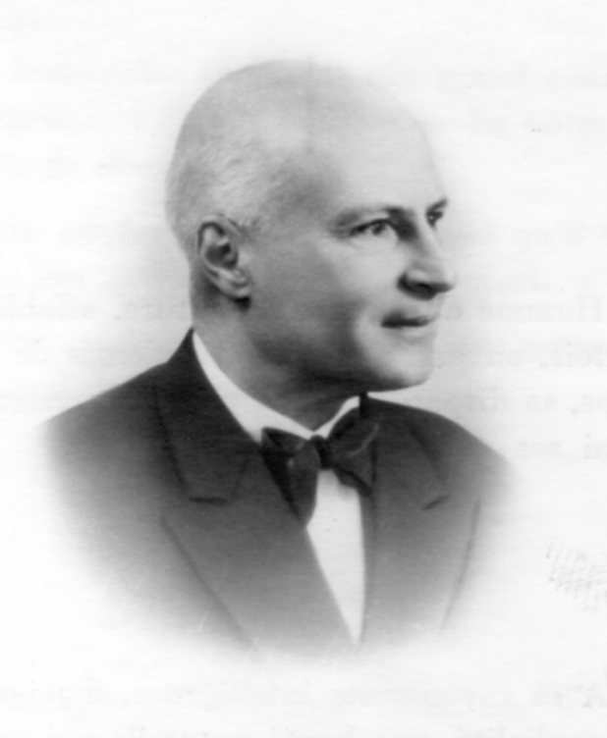
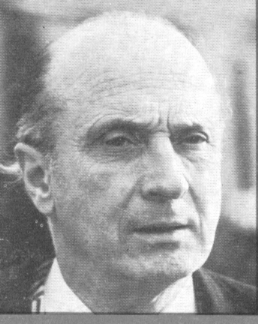
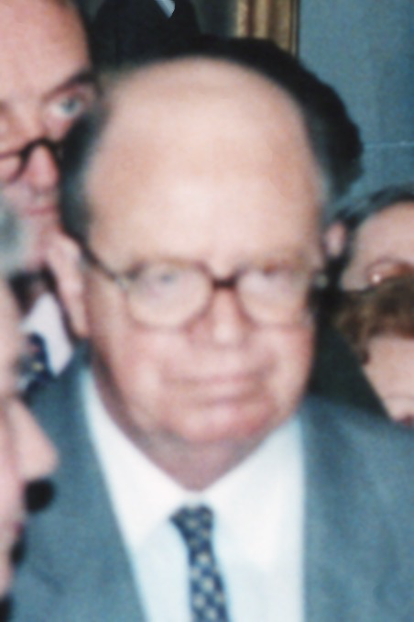
Histoire de l’entreprise BALSAN 1856-1974
1856 1869 1896 1900 1912 1914 1918 1929 1940 1945 1954 1972 1974
Pierre
Auguste
Jacques
Roger de LA SELLE
Mari de Marguerite
Robert
Charles
François
Jean
Henri
Charles-Henri
Jean de LAYRE
Fils d’Elizabeth BALSAN – de LAYRE
Louis
Fils de Jean BALSAN
Jacques
Petit-fils de Jean BALSAN, fils de Pierre BALSAN
Création de
L’entreprise
Drap bleu
Horizon
Renouveau (TUFT)
Rachat
Bidermann

